Slide 1
Актуальные вопросы работы дошкольных образовательных организаций в АИС СГО

Slide 2
Организация движения воспитанников АИС СГО (Модуль ДОО)
АИС «Сетевой город. Образование» обеспечивает целостный учет контингента воспитанников. Обучающийся вносится в систему ОДИН РАЗ! и далее карточка воспитанника двигается по ОО непрерывно.
Если в системе уже создана карточка воспитанника и при зачислении в новую ОО вы не видите его в списке «доступные для зачисления», то НЕ НУЖНО создавать «ДУБЛЬ», необходимо обратится в ту ОО, откуда он выбыл или в отдел сопровождения ГИС РО.

Slide 4
Шаг 1. Для просмотра и работы с документами о движении нажмите на меню /Управление/ и выберите пункт меню /Движение воспитанников/.

Slide 5
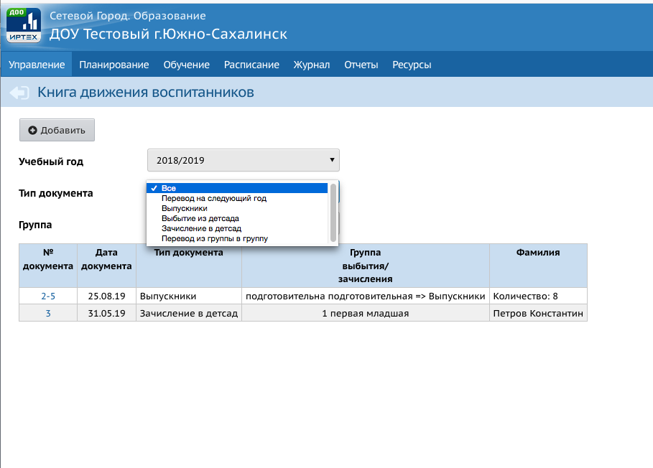
Для организации движения воспитанников в Системе доступно создание следующих типов документов о движении:
•зачисление в детсад;
•перевод из группы в группу;
•выбытие из детсада;
•выпускники;
•перевод на следующий год.

Slide 6
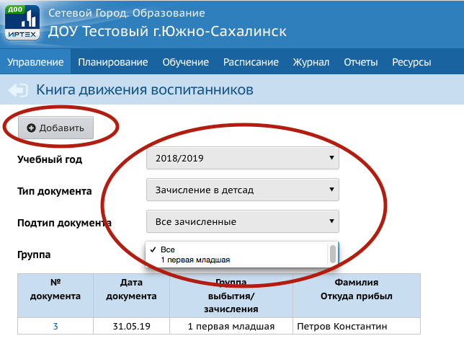
Шаг 2. Для создания приказа о зачислении выполните следующие действия:
выберите:
тип документа: /Зачисление в детсад/,
укажите Подтип документа: /Все зачисленные/,
группу для зачисления воспитанника и нажмите кнопку /Добавить/.

Slide 7
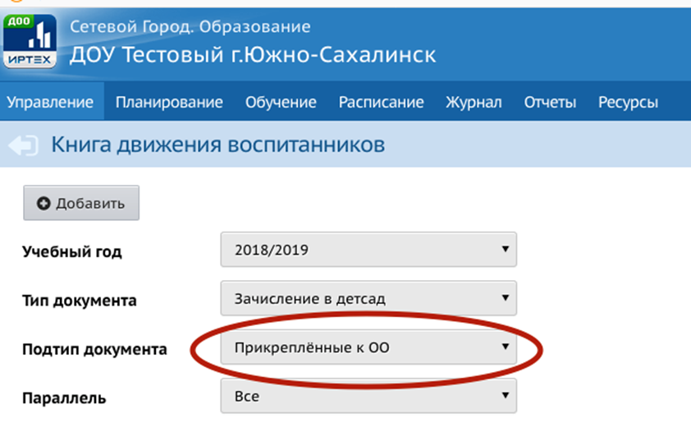
ВАЖНО!
Подтип документа Прикрепленные к ОО – это воспитанники без конкретной группы обучения, прикрепленные к определенному году обучения.
Использовать данный подтип документа о зачислении нужно только для зачисления воспитанников, не посещающих ДОО.

Slide 8
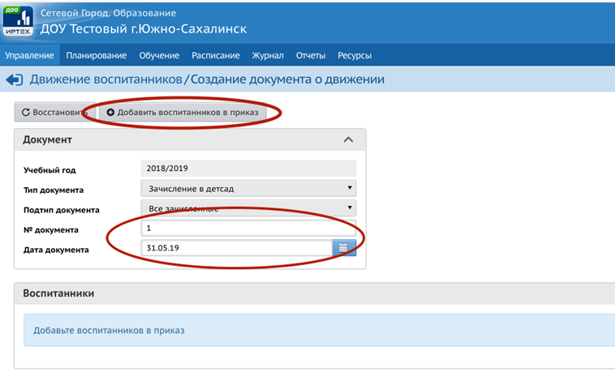
Шаг 3. В открывшемся экране /Движение воспитанников / Создание документа о движении/ укажите номер и дату документа и нажмите кнопку /Добавить воспитанников в приказ/.

Slide 9
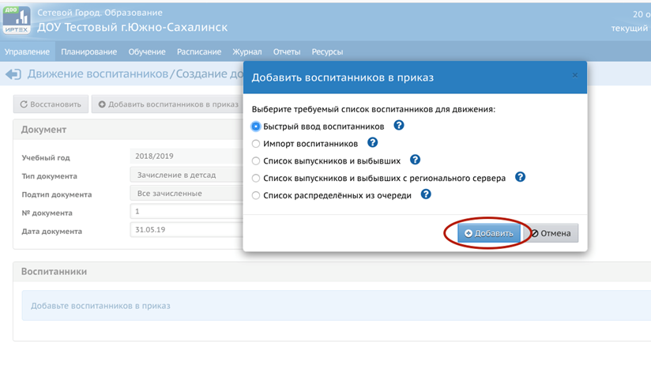
Шаг 4. В открывшемся окне /Добавить воспитанников в приказ/ выберите способ добавления воспитанника и нажмите кнопку /Добавить/.

Slide 10
Существует 3 вида зачисления воспитанников в систему:
Быстрый ввод воспитанников (ручной ввод);
Импорт воспитанников (создание специального файла) http://sakhcdo.ru/?q=node/41;
Зачисление воспитанников, ранее зачисленных в другие ОО производится с помощью пункта «Список выпускников и выбывших».

Slide 11
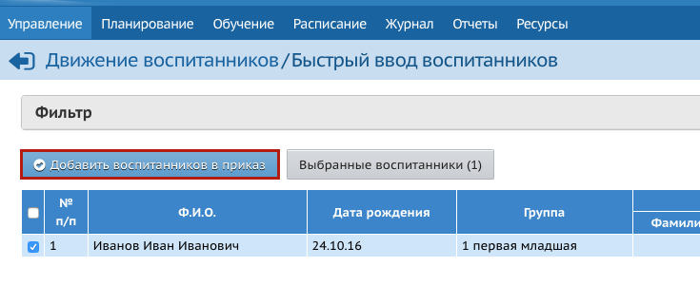
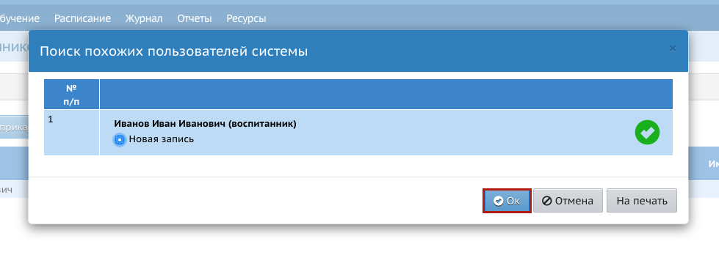
Шаг 5. После зачисления воспитанника в систему,
добавляем его в приказ

Slide 12
Особенности движения воспитанников

Slide 13
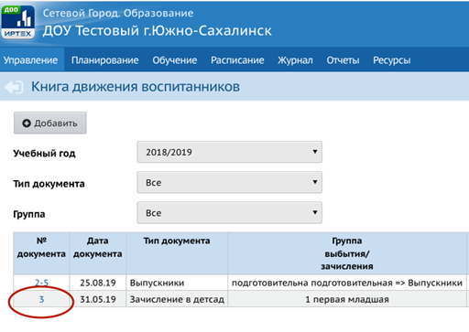
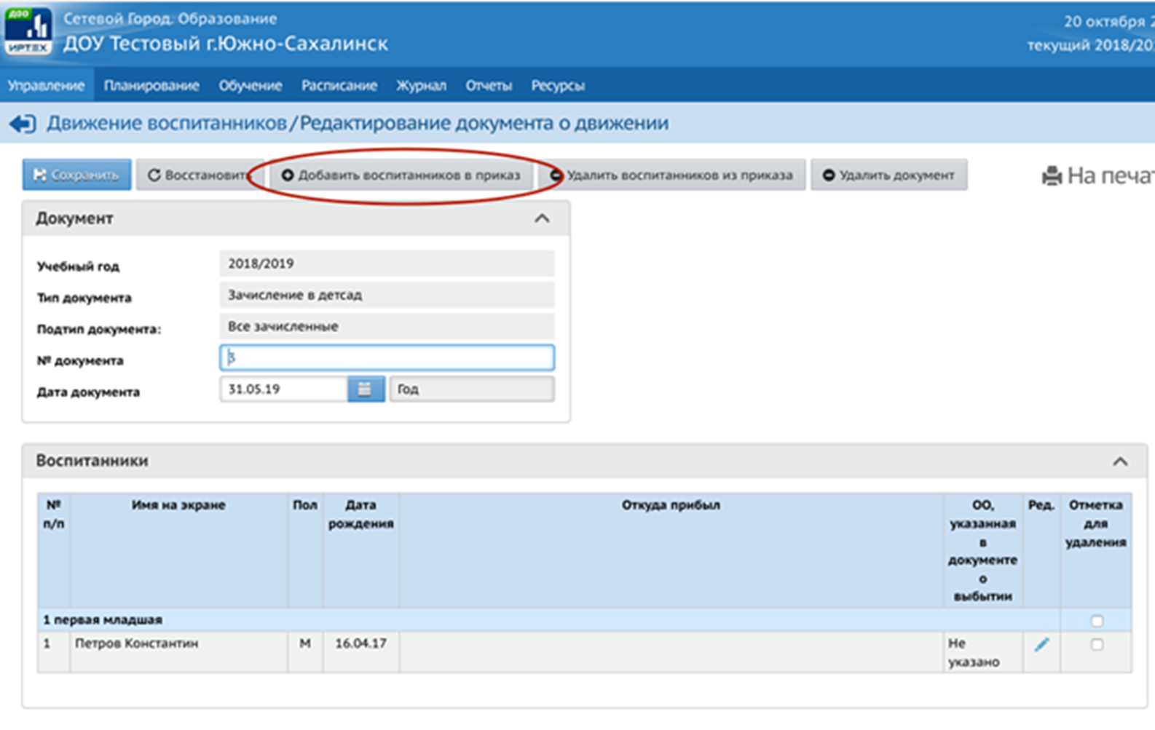
Для добавления воспитанников в уже существующий документ о зачислении нажмите на ссылку-название соответствующего документа и далее добавьте воспитанников по алгоритму, описанному выше.

Slide 14
Документы с типом Перевод на следующий год и Выпускники используются только для процедуры перехода на новый учебный год.
ВАЖНО!
Категории Выпускники и Выбывшие – это разные категории обучающихся

Slide 15
В один документ о движении можно внести сразу несколько детей, при необходимости можно создать один документ для воспитанников из разных групп.
После создания документа о движении можно редактировать его название и дату.
Если воспитанник был зачислен в группу ошибочно, необходимо удалить ошибочно зачисленного обучающегося, не создавая лишних документов о выбытии!

Slide 16
Переход на следующий учебный год Функция перехода на новый учебный год доступна с 1 апреля.

Slide 17
После корректного выполнения процедуры перехода на новый учебный год необходимо «Открыть новый учебный год»

Slide 18
Корректировка расписания

Slide 19
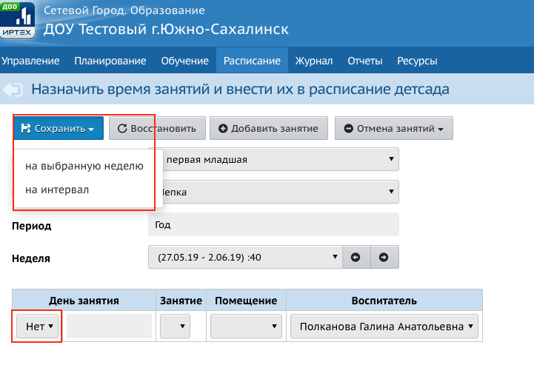
Отмена занятия в расписании
Чтобы удалить занятие в расписании, укажите в поле День занятия: Нет и нажмите кнопку Сохранить.

Slide 20
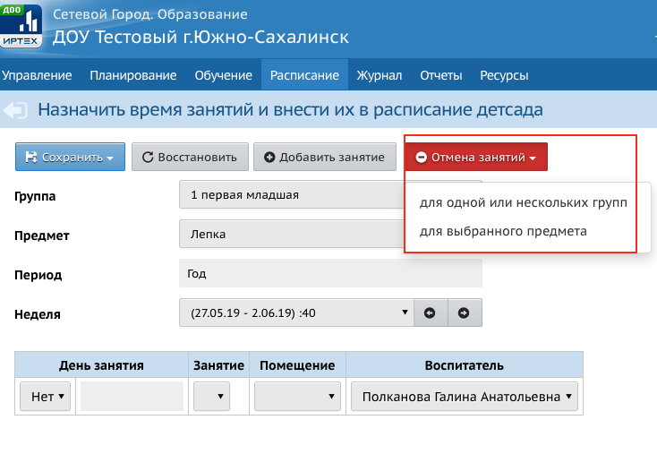
Для быстрого удаления всех занятий конкретной группы обучения или предмета выполните следующие действия:
1ШАГ. Нажмите кнопку Отмена занятий для одной или нескольких групп/для выбранного предмета

Slide 21
2 ШАГ. В открывшемся окне Отменить занятия для отмены занятий для выбранного предмета укажите Временной интервал, Диапазон дат и нажмите кнопку Ок

Slide 22
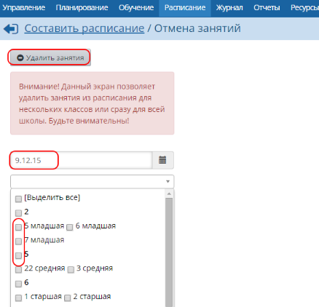
В открывшемся экране Составить расписание / Отмена занятий для отмены занятий одной или нескольких групп укажите дату занятия, отметьте галочками группы обучения и нажмите кнопку Удалить занятия

Slide 23
Перенос занятия в расписании
Для того, чтобы осуществить перенос занятия в расписании
Отмените занятие
Создайте дополнительное занятие

Slide 24
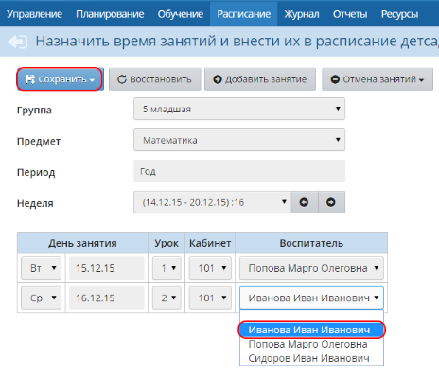
Замещение воспитателя в расписании
Чтобы осуществить временную замену воспитателя в расписании, укажите с помощью выпадающего списка Воспитатель замещающего воспитателя и нажмите кнопку Сохранить

Slide 25
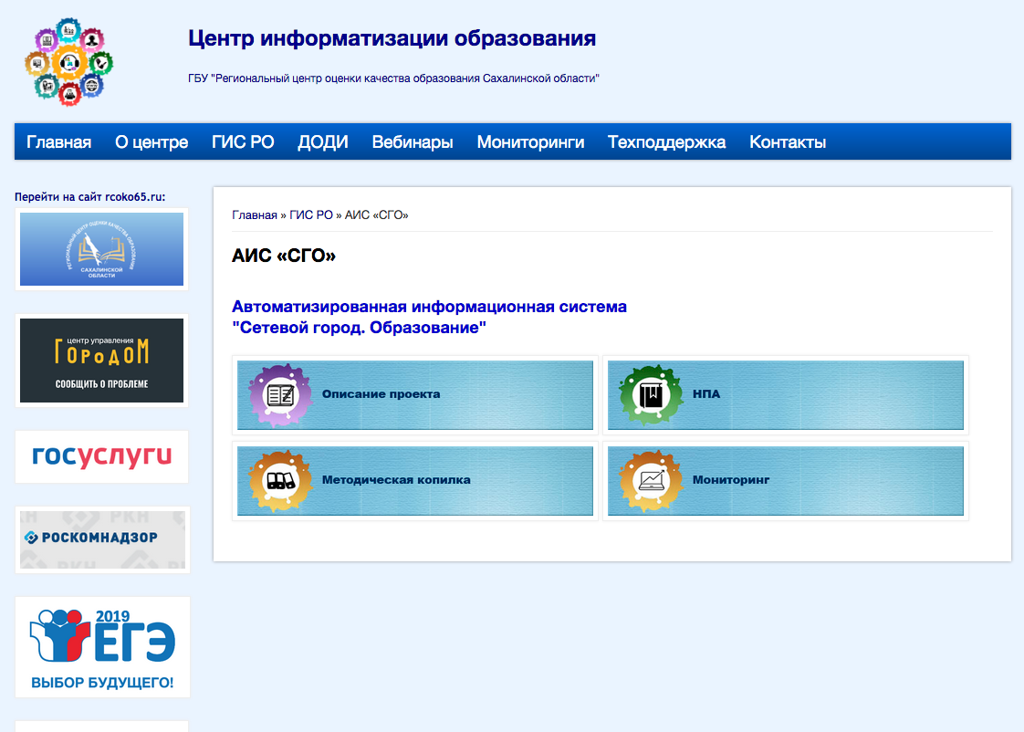
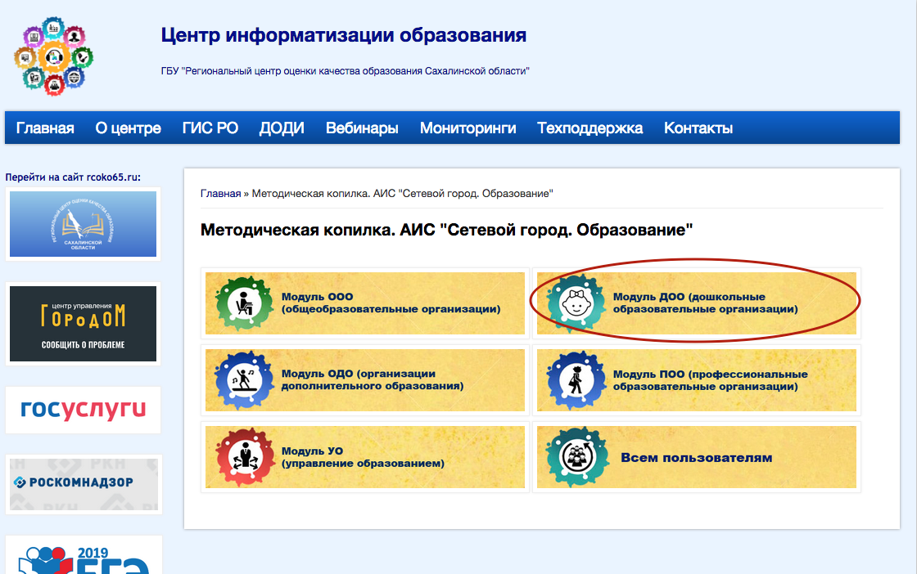
Для работы используйте материалы с нашего сайта http://sakhcdo.ru/

Slide 26
Адрес электронной почты: mr.tsdo@mail.ru
Наш сайт: http://sakhcdo.ru/
Ответственный методист
Буторина Инна Владимировна
8 (4242) 55-62-06 (доб. 511#)
Городской округ «Александровск- Сахалинский»
Анивский городской округ
Городской округ «Долинский»
Корсаковский городской округ
Курильский городской округ
Макаровский городской округ
Невельский городской округ
Ответственный методист
Лазарева Евгения Валерьевна
8 (4242) 55-62-06 (доб. 510#)
Поронайский городской округ
Северо-Курильский городской округ
Городской округ «Смирныховский»
Томаринский городской округ
Тымовский городской округ
Углегорский городской округ
Южно-Курильский городской округ

